Slide 1
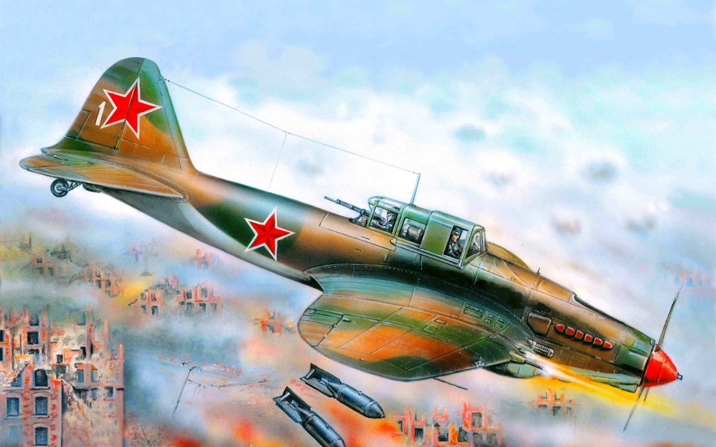
Герой Советского Союза Брюханов Степан Степанович
Автор презентации: Даций Маргарита, 5 кл., МБОУ СОШ №2 г.Тайшета
Руководитель Величко К.А., учитель истории и обществознания

Slide 2
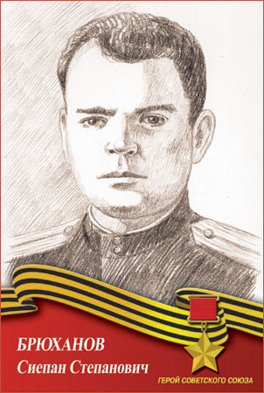
1915-1945

Slide 3
Брюханов Степан Степанович - командир эскадрильи 996-го штурмового Каменец-Подольского авиационного полка 224-я штурмовая Жмеринская Краснознамённая авиационная дивизия, 8-й штурмовой авиационный корпус, 8-я воздушная армия, 4-й Украинский фронт, старший лейтенант.
Степан Степанович Брюханов родился 8 января 1915 года в деревне Талая Тайшетского района в семье крестьянина. Отец погиб в Первую мировую войну, в 1916 году. В 1923 году семья переехала в г. Тайшет, здесь Степан окончил семь классов, а в 1932 году семья снова переезжает, теперь уже в Кемерово. Там С.С. Брюханов учился в фабрично-заводском училище, работал электромонтером и одновременно, до 1937 года, занимался в Кемеровском аэроклубе.

Slide 4
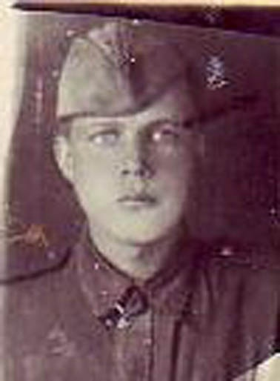
В апреле 1940 года был призван в армию и направлен в Омскую военно-авиационную школу, после учебы, до марта 1943 года, оставался в ней инструктором. В 1941 году принят в члены КПСС.

Slide 5
Молодой летчик рвался на фронт, писал рапорт за рапортом, но командование не отпускало. Брюханов не терял время, повышал теоретическую и практическую подготовку, в совершенстве овладевая летным мастерством и вот, наконец, добился своего, его направили в действующую армию. С 20 марта 1943 года молодой летчик, старший сержант, на фронте. Уже в первых боях он проявил инициативу и находчивость, штурмуя наземные цели. Его дерзость и решительность не остались незамеченными, вскоре был назначен командиром авиазвена, а затем заместителем командира эскадрильи.
С мая 1943 года он командир эскадрильи, офицер.

Slide 6
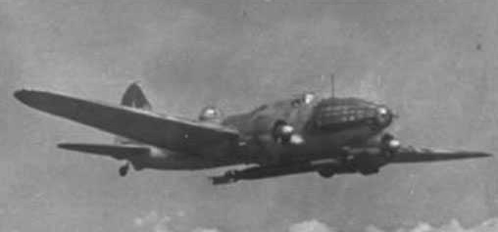
Эскадрилья под командованием Брюханова успешно воюет на Брянском фронте, 23 мая 1943 года в группе из восьми самолетов «ИЛ-2» летчик вылетает на уничтожение бронепоезда в район Карачаева - Хотинца.
Штурмовики с честью выполнили задание, поврежденный бронепоезд больше не мешал наступлению советских войск.
Через неделю Брюханов вылетел в район Локно, ведущим восьмерки ИЛов. Цель была тщательно замаскирована, но штурмовики выполнили задание – фашисты потеряли десять танков и двадцать пять автомашин.

Slide 7
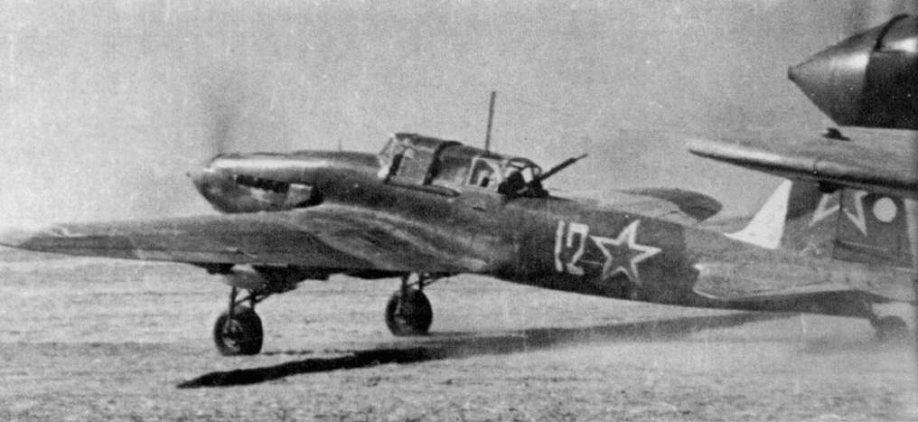
Мастерство летчика возрастало с каждым боевым вылетом и не раз выручало в сложных условиях. 2 августа 1943 года в районе Хотинца его самолет попал под артобстрел. Подбитую машину атаковали два фоккевульфа. Отбившись от истребителей, Брюханов выполнил задание и благополучно приземлился на свой аэродром.
Через пять дней в этом же районе его штурмовик снова был атакован. Самолет получил сорок пробоин, было перебито управление элерона, осколком летчику разбило очки, но это не помешало выполнить задание и вернуться на аэродром. За доблесть и мужество С.С. Брюханов был награжден орденом Красной Звезды.

Slide 8
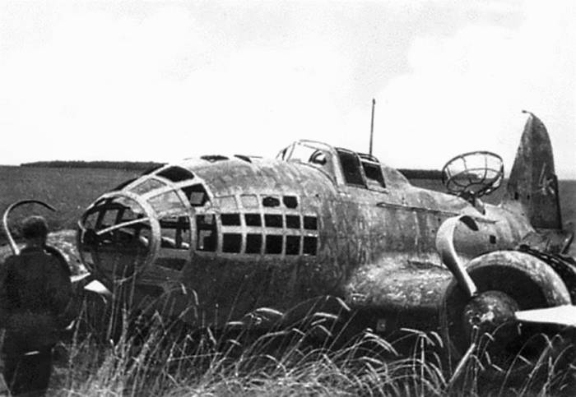
В 1944 году он в составе 2-й воздушной армии Первого Украинского фронта принял участие в освобождении правобережной Украины и Польши. Штурмовал технику и живую силу гитлеровцев под Каменец-Подольском и в Карпатах. 30 апреля в районе Хоцымежа штурмовик Брюханова на высоте 600 метров был атакован истребителями.
На самолете было разбито управление, вспыхнул пожар. Летчик выбрался из горящей машины на парашюте, благополучно приземлился на нейтральной территории и добрался до своих. Был ранен в обе руки, но через месяц, подлечившись, снова был в строю.

Slide 10
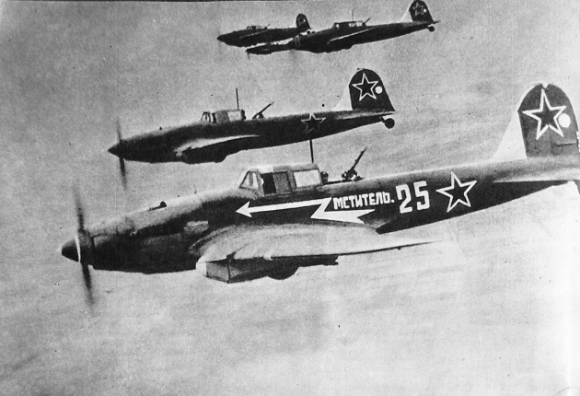
26 августа с группой из 6 Илов он штурмовал железнодорожные эшелоны на станции Воловец. В результате эффективного удара было подожжено 6 цистерн с горючим и десять товарных вагонов, пожар был виден на 30 километров. В этих боях Брюханов был отмечен орденами Отечественной войны первой степени и Александра Невского, двумя орденами Красного Знамени.

Slide 11
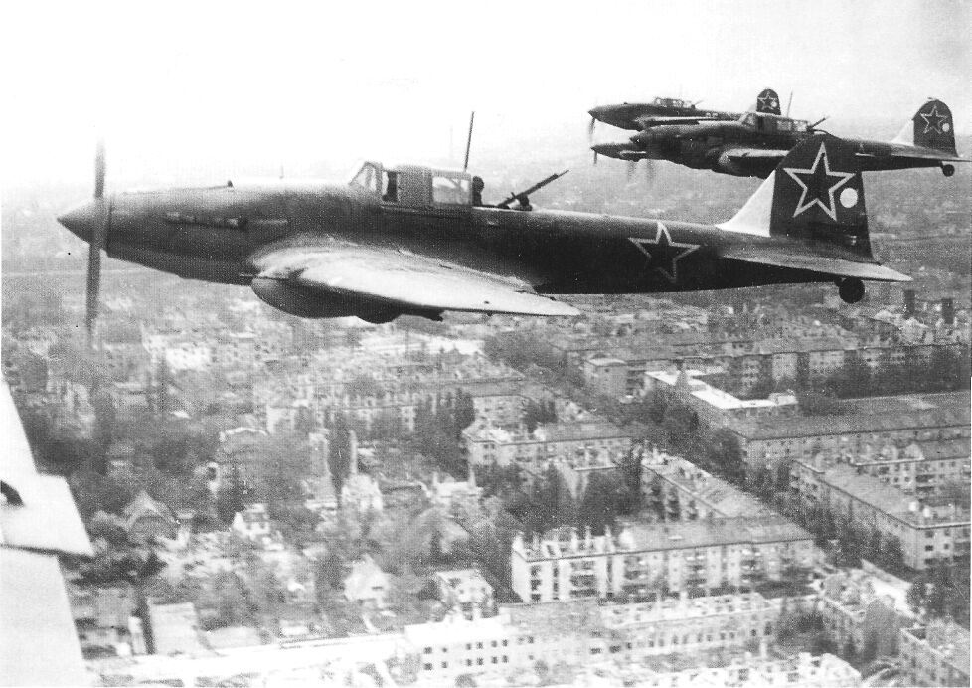
Осень 1944 года был подведен итог боевой деятельности летчика. Он совершил 125 боевых вылетов, при этом уничтожил 40 танков, 150 авто - машин, более 30 орудей,20 минометных батарей, 3 самоходных орудия, 1 железнодорожный эшелон и 5 паровозов. Особо отмечалось, что эскадрилья под командованием Брюханова не имела потерь в личном составе и материальной части.

Slide 12
Указом Президиума Верхнего Совета СССР 29 июня 1945 года командиру эскадрильи 996 штурмового полка старшему лейтенанту Степану Степановичу Брюханову было присвоено звание героя Советского Союза, но он не узнал об этом - погиб 3 мая 1945 года, похоронен в польском городе Гливице.

Slide 13
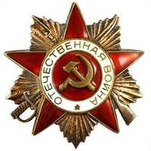
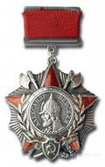
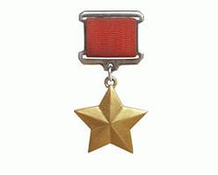
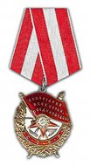
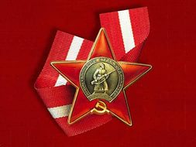
Награды:
Брюханову Степану Степановичу присвоено звание Героя Советского Союза с вручением ордена Ленина и медали «Золотая Звезда» (посмертно).
Награждён орденом Ленина (29.06.1945), двумя орденами Красного Знамени (29.09.1944 и 22.12.1944), орденами Александра Невского, Отечественной войны 1-й степени (12.05.1944), Красной Звезды (27.7.1943).

Slide 14
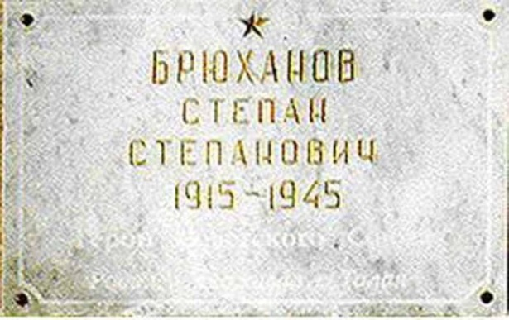
Степан Степанович Брюханов погиб 3 мая 1945 года, похоронен в польском городе Гливице.
Имя Героя Советского Союза
С.С. Брюханова занесено в польскую книгу «Память».
Одна из улиц в городе Кемерово носит его имя. А на здании горэлектросети, где он работал, установлена мемориальная доска.
На родине героя, в селе Талая Тайшетского района, у памятника Славы 9 мая 2002 гада также установлена мемориальная доска.
Мемориальная доска в селе Талая.

Slide 15
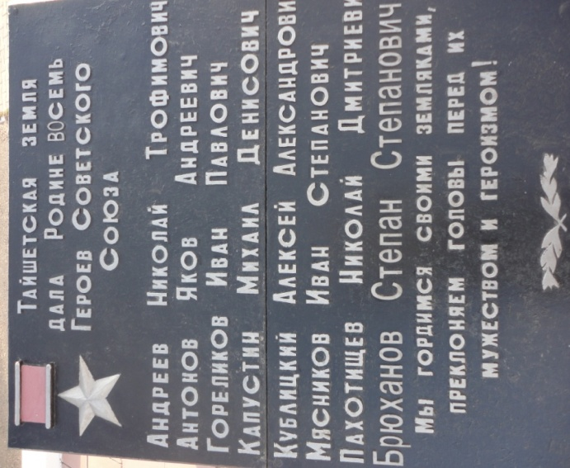

Slide 16
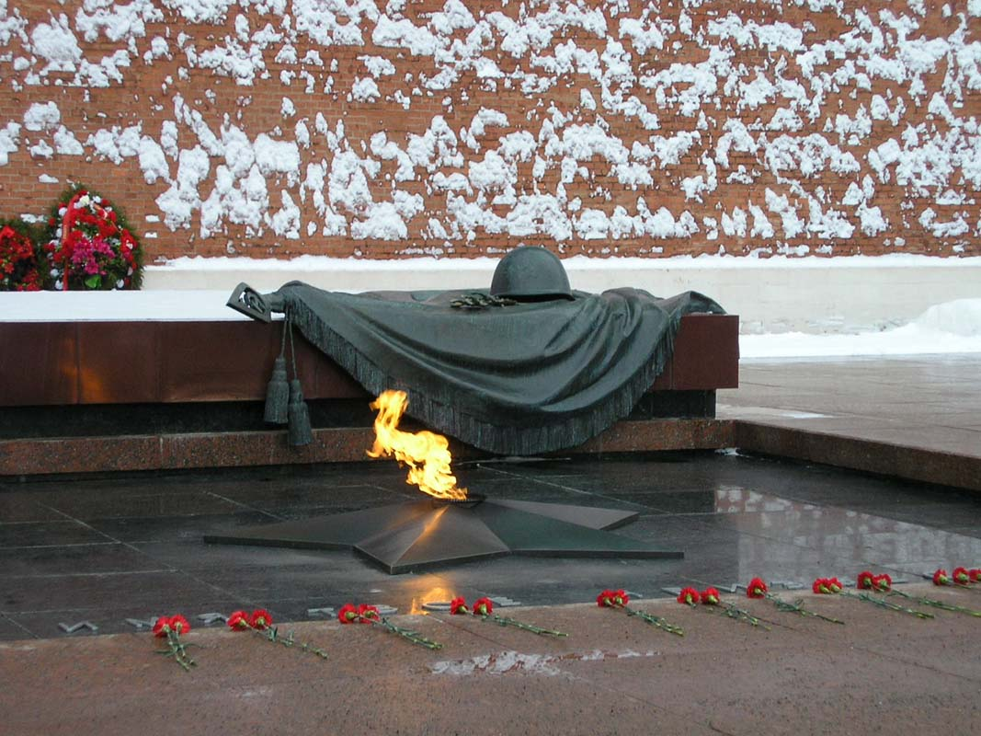
Помните: НИКТО НЕ ЗАБЫТ, НИЧТО НЕ ЗАБЫТО !!!

